Slide 1

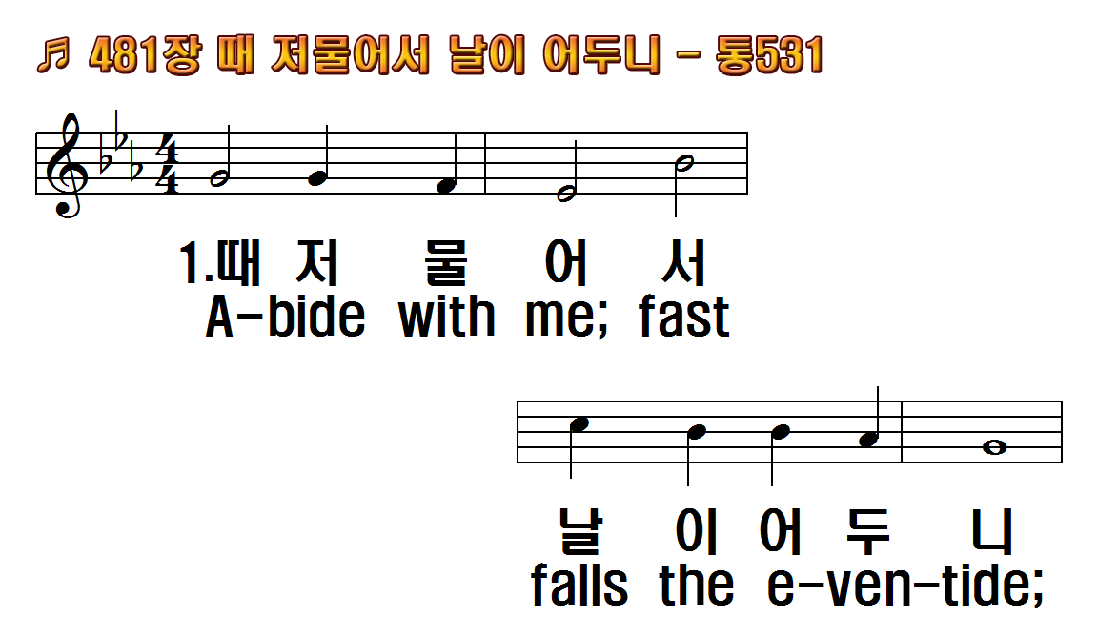
1.때 저물어서 날이 어두니
2.내 사는 날이 속히 지나고
3.주 홀로 마귀 물리치시니
4.이 육신 쇠해 눈을 감을 때
1.Abide with me; fast falls the
2.Swift to its close ebbs out
3.I need Thy presence every
4.Hold Thou Thy cross before

Slide 2
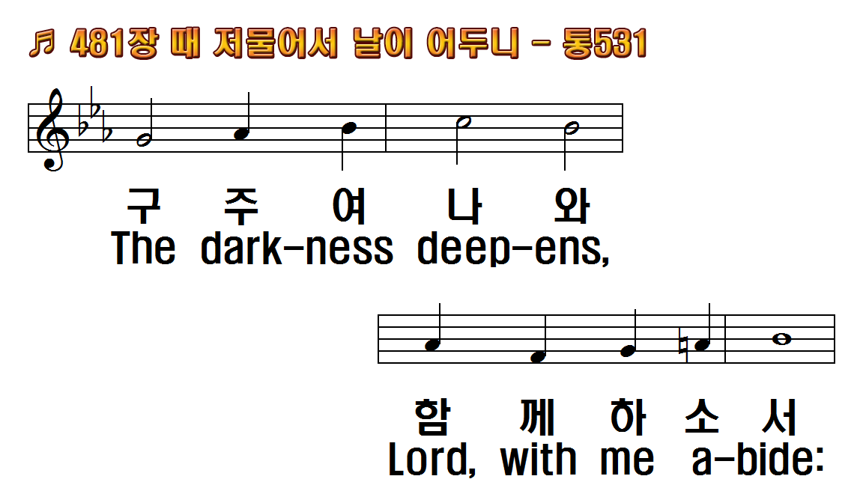
1.때 저물어서 날이 어두니
2.내 사는 날이 속히 지나고
3.주 홀로 마귀 물리치시니
4.이 육신 쇠해 눈을 감을 때
1.Abide with me; fast falls the
2.Swift to its close ebbs out
3.I need Thy presence every
4.Hold Thou Thy cross before

Slide 3
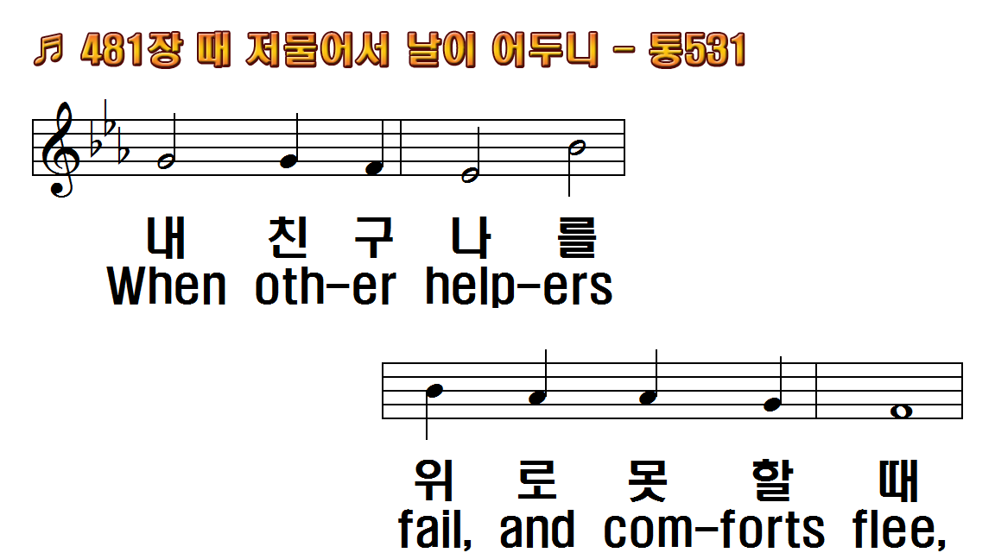
1.때 저물어서 날이 어두니
2.내 사는 날이 속히 지나고
3.주 홀로 마귀 물리치시니
4.이 육신 쇠해 눈을 감을 때
1.Abide with me; fast falls the
2.Swift to its close ebbs out
3.I need Thy presence every
4.Hold Thou Thy cross before

Slide 4
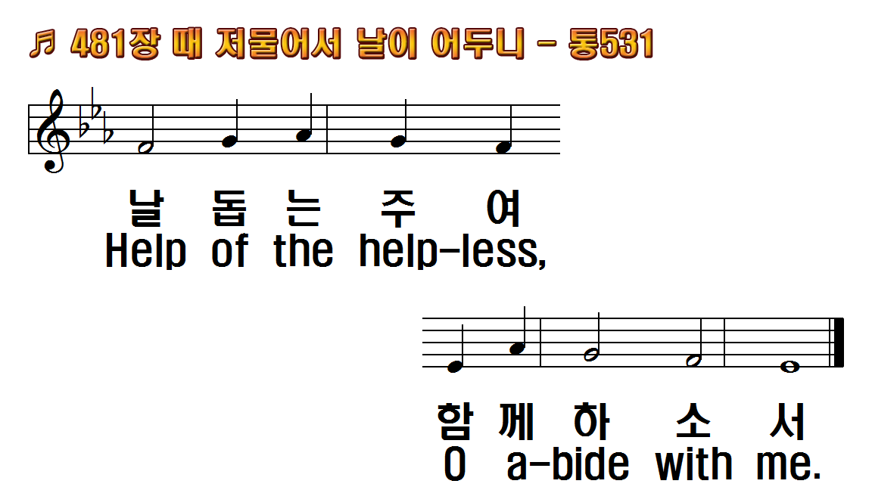
1.때 저물어서 날이 어두니
2.내 사는 날이 속히 지나고
3.주 홀로 마귀 물리치시니
4.이 육신 쇠해 눈을 감을 때
1.Abide with me; fast falls the
2.Swift to its close ebbs out
3.I need Thy presence every
4.Hold Thou Thy cross before

Slide 5
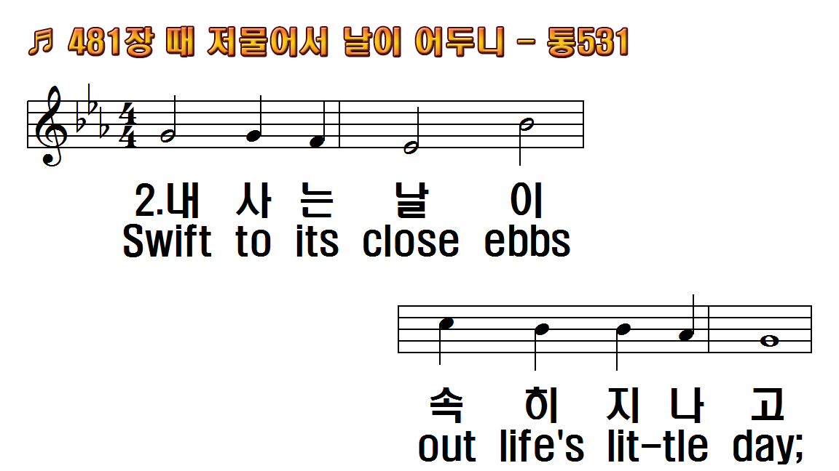
1.때 저물어서 날이 어두니
2.내 사는 날이 속히 지나고
3.주 홀로 마귀 물리치시니
4.이 육신 쇠해 눈을 감을 때
1.Abide with me; fast falls the
2.Swift to its close ebbs out
3.I need Thy presence every
4.Hold Thou Thy cross before

Slide 6
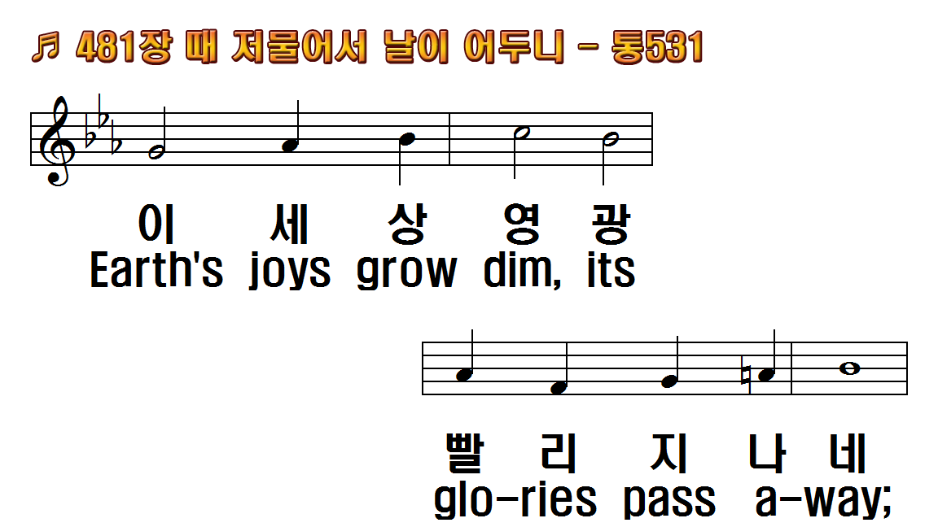
1.때 저물어서 날이 어두니
2.내 사는 날이 속히 지나고
3.주 홀로 마귀 물리치시니
4.이 육신 쇠해 눈을 감을 때
1.Abide with me; fast falls the
2.Swift to its close ebbs out
3.I need Thy presence every
4.Hold Thou Thy cross before

Slide 7
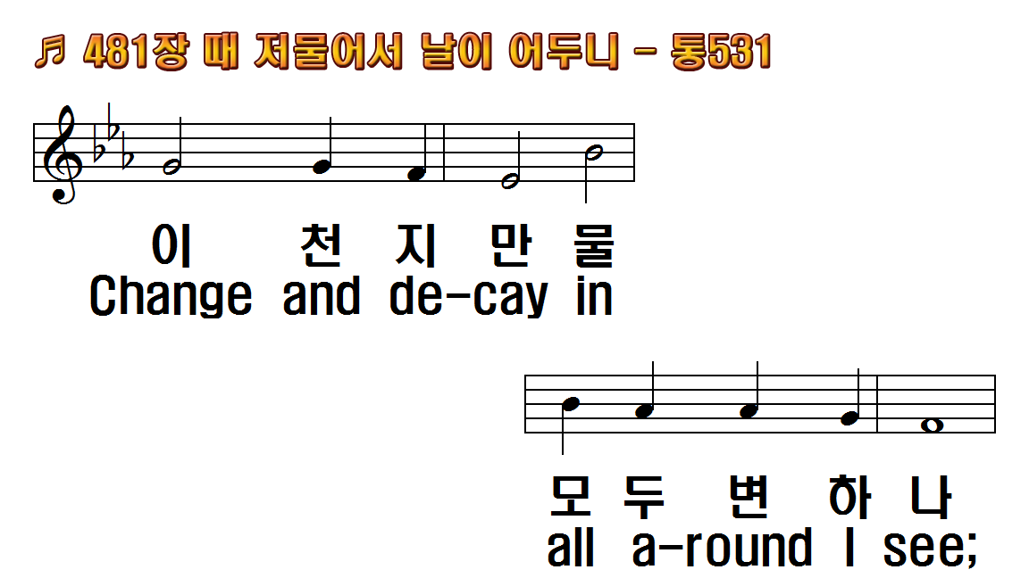
1.때 저물어서 날이 어두니
2.내 사는 날이 속히 지나고
3.주 홀로 마귀 물리치시니
4.이 육신 쇠해 눈을 감을 때
1.Abide with me; fast falls the
2.Swift to its close ebbs out
3.I need Thy presence every
4.Hold Thou Thy cross before

Slide 8
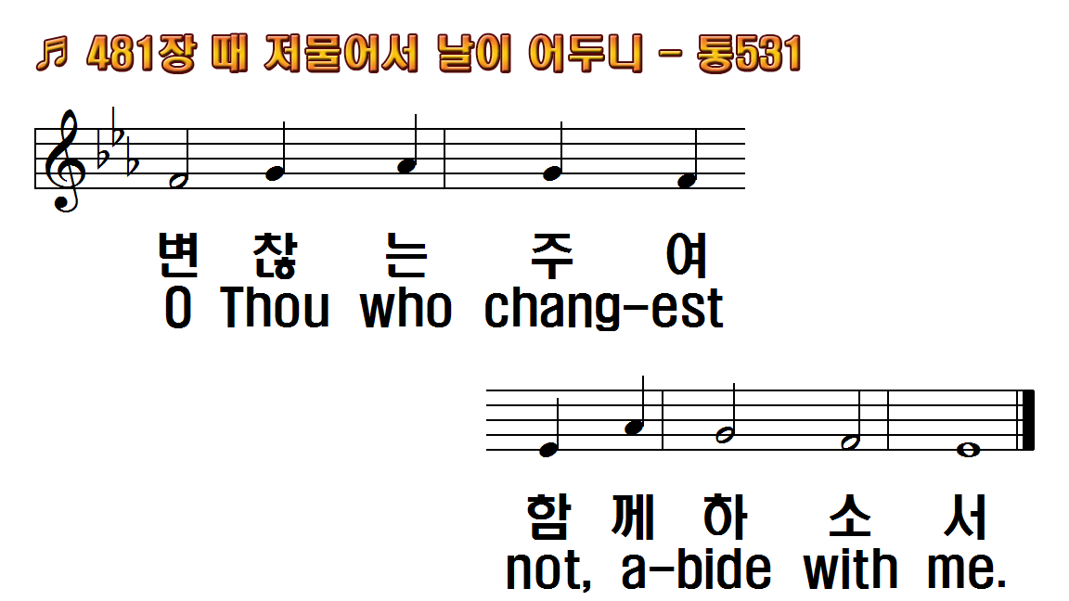
1.때 저물어서 날이 어두니
2.내 사는 날이 속히 지나고
3.주 홀로 마귀 물리치시니
4.이 육신 쇠해 눈을 감을 때
1.Abide with me; fast falls the
2.Swift to its close ebbs out
3.I need Thy presence every
4.Hold Thou Thy cross before

Slide 9
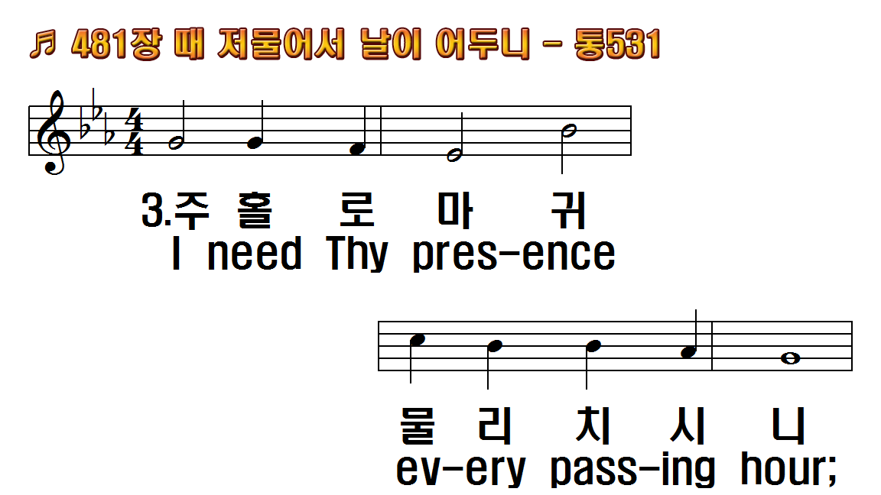
1.때 저물어서 날이 어두니
2.내 사는 날이 속히 지나고
3.주 홀로 마귀 물리치시니
4.이 육신 쇠해 눈을 감을 때
1.Abide with me; fast falls the
2.Swift to its close ebbs out
3.I need Thy presence every
4.Hold Thou Thy cross before

Slide 10
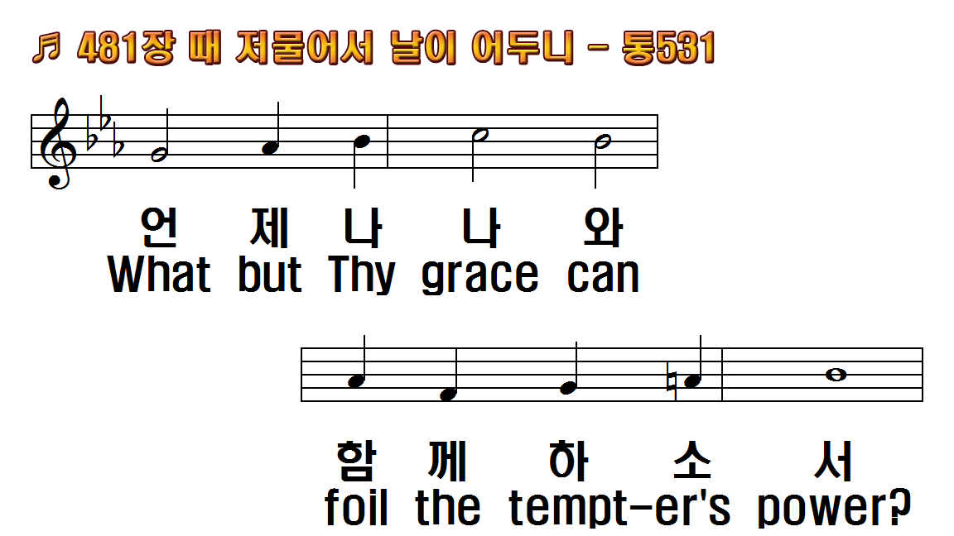
1.때 저물어서 날이 어두니
2.내 사는 날이 속히 지나고
3.주 홀로 마귀 물리치시니
4.이 육신 쇠해 눈을 감을 때
1.Abide with me; fast falls the
2.Swift to its close ebbs out
3.I need Thy presence every
4.Hold Thou Thy cross before

Slide 11
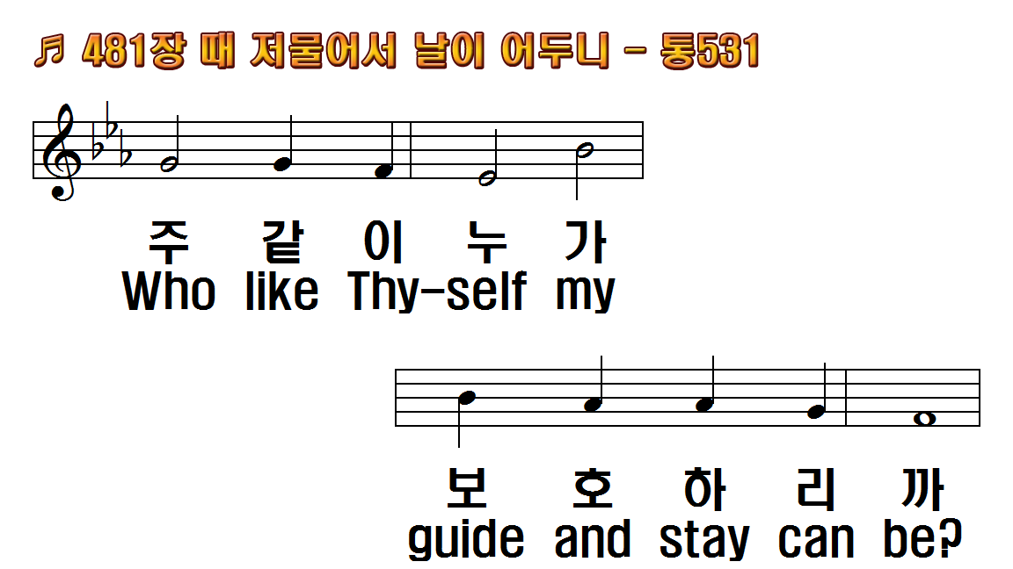
1.때 저물어서 날이 어두니
2.내 사는 날이 속히 지나고
3.주 홀로 마귀 물리치시니
4.이 육신 쇠해 눈을 감을 때
1.Abide with me; fast falls the
2.Swift to its close ebbs out
3.I need Thy presence every
4.Hold Thou Thy cross before

Slide 12
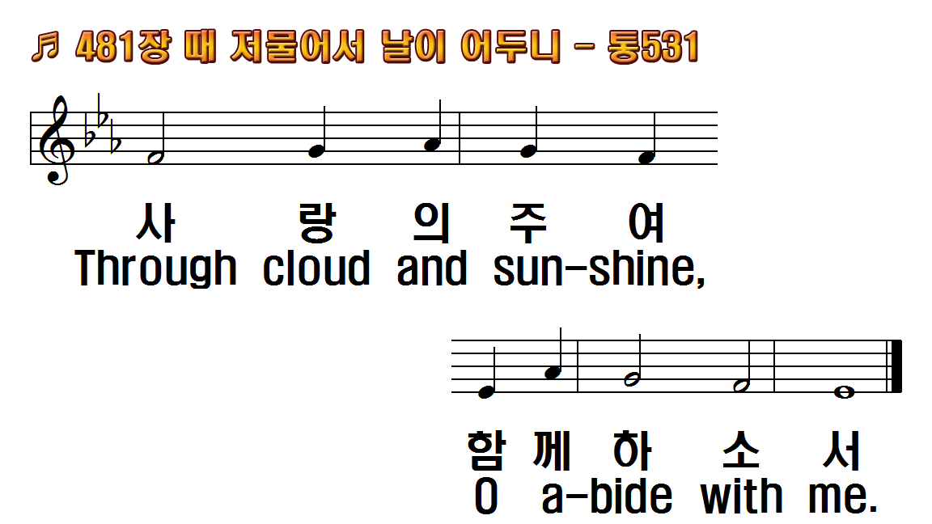
1.때 저물어서 날이 어두니
2.내 사는 날이 속히 지나고
3.주 홀로 마귀 물리치시니
4.이 육신 쇠해 눈을 감을 때
1.Abide with me; fast falls the
2.Swift to its close ebbs out
3.I need Thy presence every
4.Hold Thou Thy cross before

Slide 13
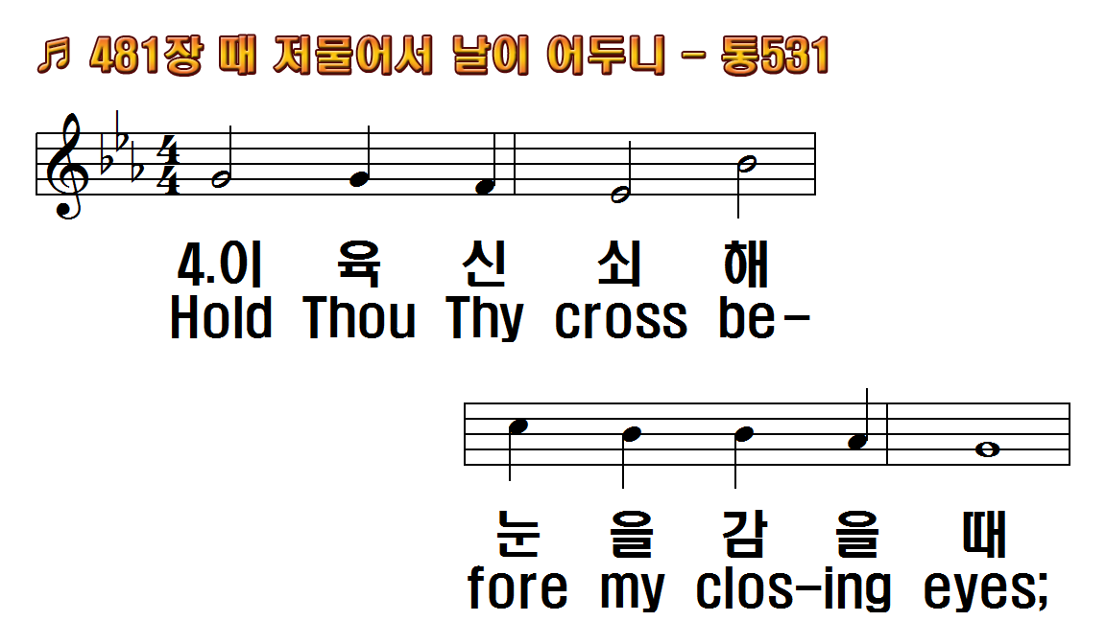
1.때 저물어서 날이 어두니
2.내 사는 날이 속히 지나고
3.주 홀로 마귀 물리치시니
4.이 육신 쇠해 눈을 감을 때
1.Abide with me; fast falls the
2.Swift to its close ebbs out
3.I need Thy presence every
4.Hold Thou Thy cross before

Slide 14
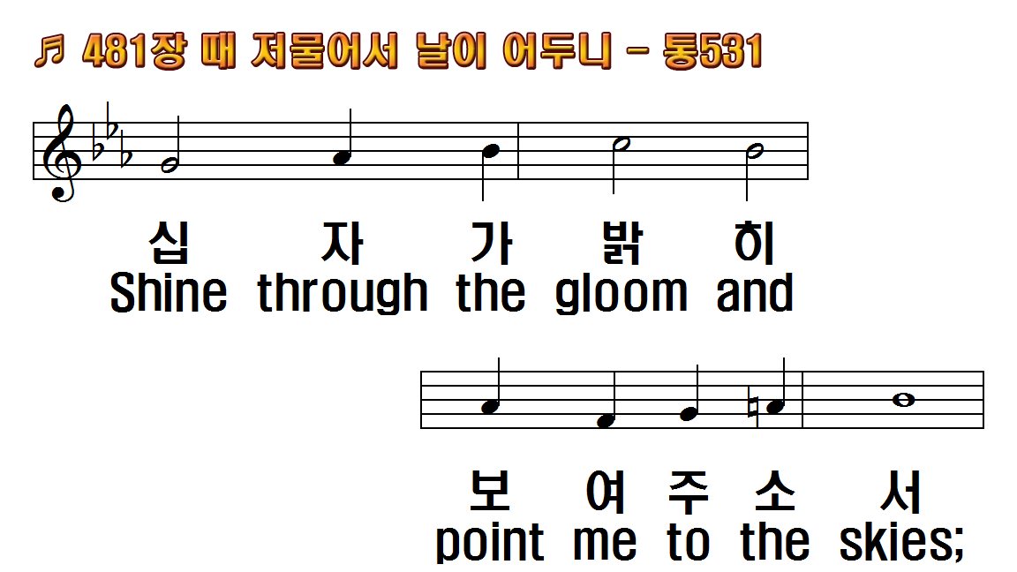
1.때 저물어서 날이 어두니
2.내 사는 날이 속히 지나고
3.주 홀로 마귀 물리치시니
4.이 육신 쇠해 눈을 감을 때
1.Abide with me; fast falls the
2.Swift to its close ebbs out
3.I need Thy presence every
4.Hold Thou Thy cross before

Slide 15
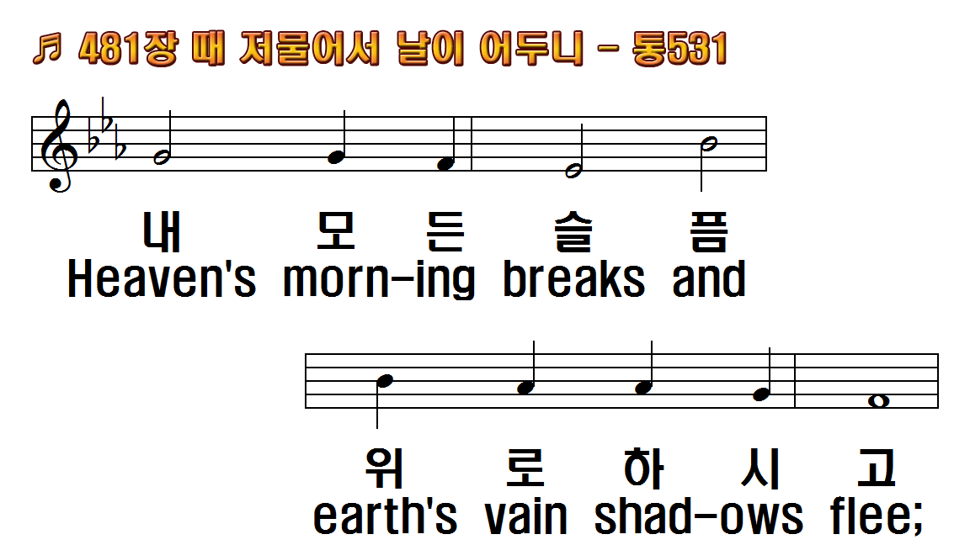
1.때 저물어서 날이 어두니
2.내 사는 날이 속히 지나고
3.주 홀로 마귀 물리치시니
4.이 육신 쇠해 눈을 감을 때
1.Abide with me; fast falls the
2.Swift to its close ebbs out
3.I need Thy presence every
4.Hold Thou Thy cross before

Slide 16
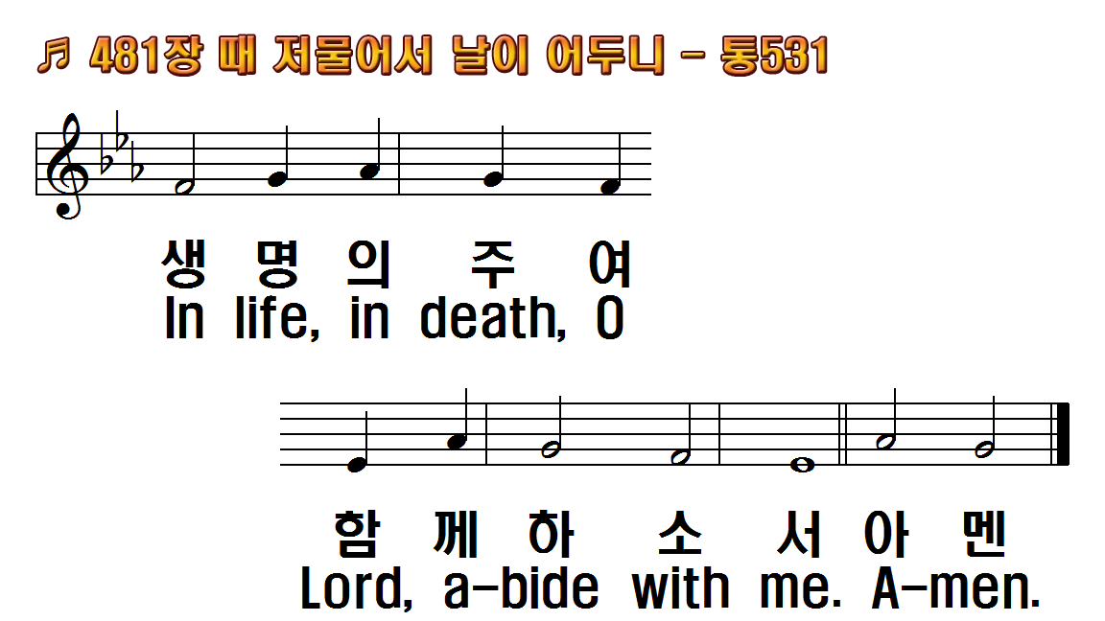
1.때 저물어서 날이 어두니
2.내 사는 날이 속히 지나고
3.주 홀로 마귀 물리치시니
4.이 육신 쇠해 눈을 감을 때
1.Abide with me; fast falls the
2.Swift to its close ebbs out
3.I need Thy presence every
4.Hold Thou Thy cross before

Slide 17
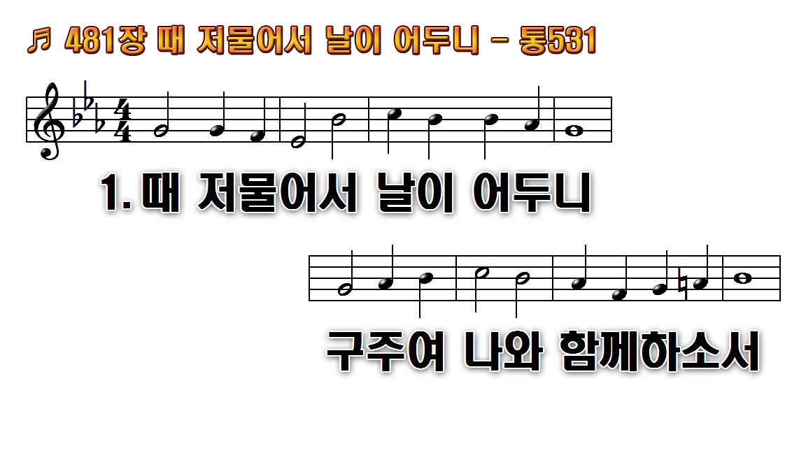
1.때 저물어서 날이 어두니
2.내 사는 날이 속히 지나고 이
3.주 홀로 마귀 물리치시니
4.이 육신 쇠해 눈을 감을 때

Slide 18
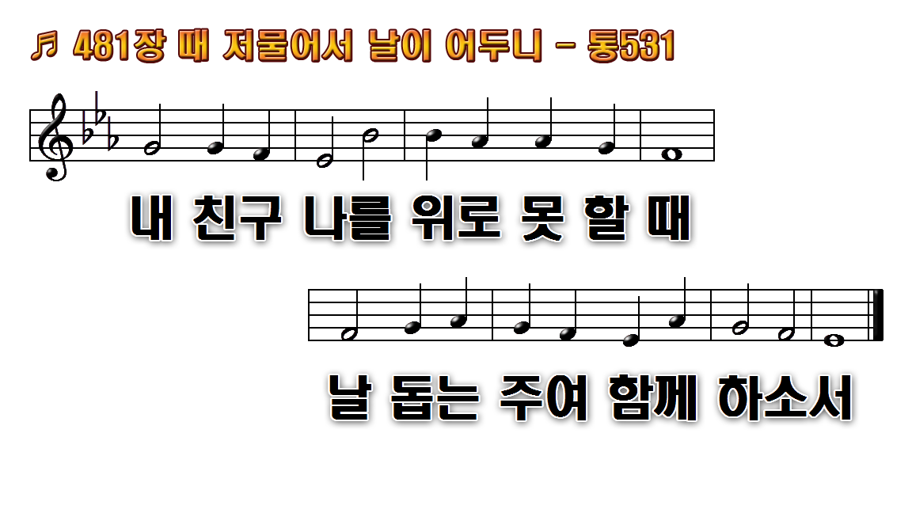
1.때 저물어서 날이 어두니
2.내 사는 날이 속히 지나고 이
3.주 홀로 마귀 물리치시니
4.이 육신 쇠해 눈을 감을 때

Slide 19
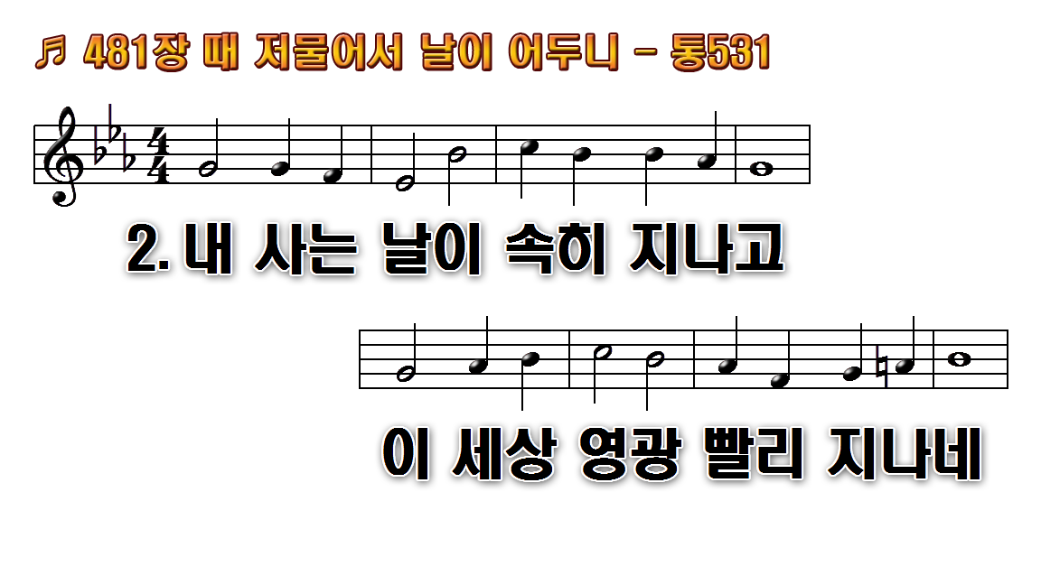
1.때 저물어서 날이 어두니
2.내 사는 날이 속히 지나고 이
3.주 홀로 마귀 물리치시니
4.이 육신 쇠해 눈을 감을 때

Slide 20
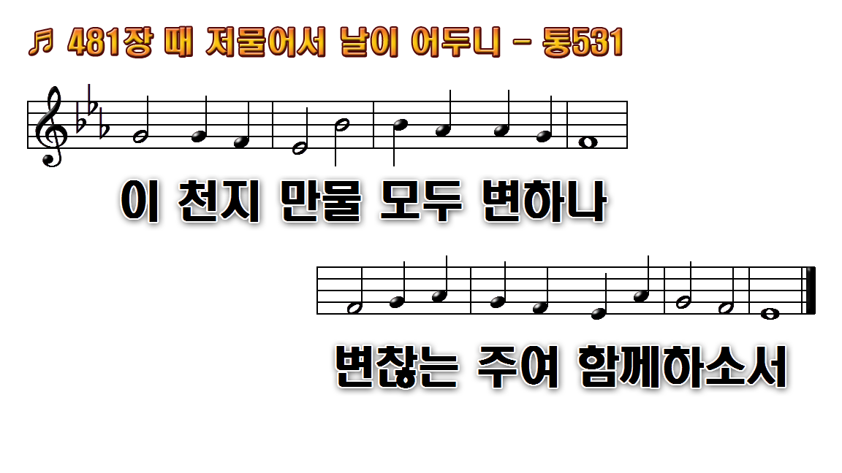
1.때 저물어서 날이 어두니
2.내 사는 날이 속히 지나고 이
3.주 홀로 마귀 물리치시니
4.이 육신 쇠해 눈을 감을 때

Slide 21
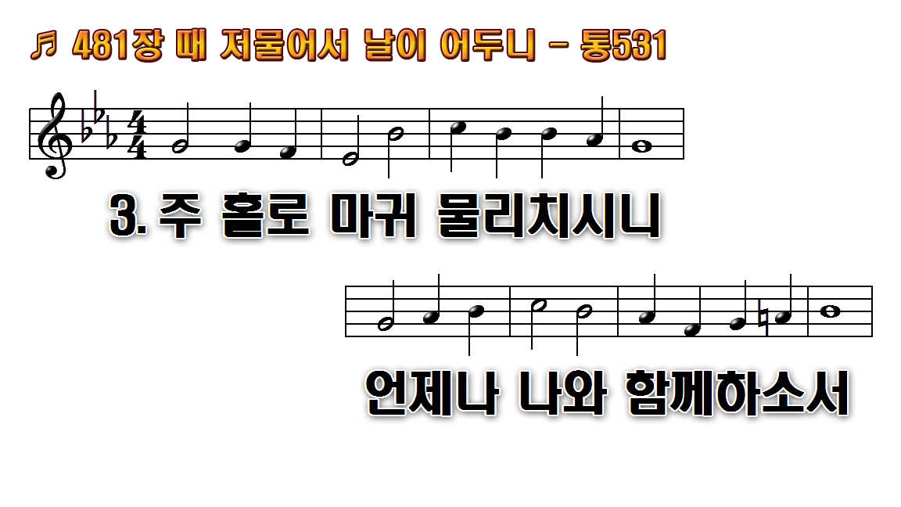
1.때 저물어서 날이 어두니
2.내 사는 날이 속히 지나고 이
3.주 홀로 마귀 물리치시니
4.이 육신 쇠해 눈을 감을 때

Slide 22
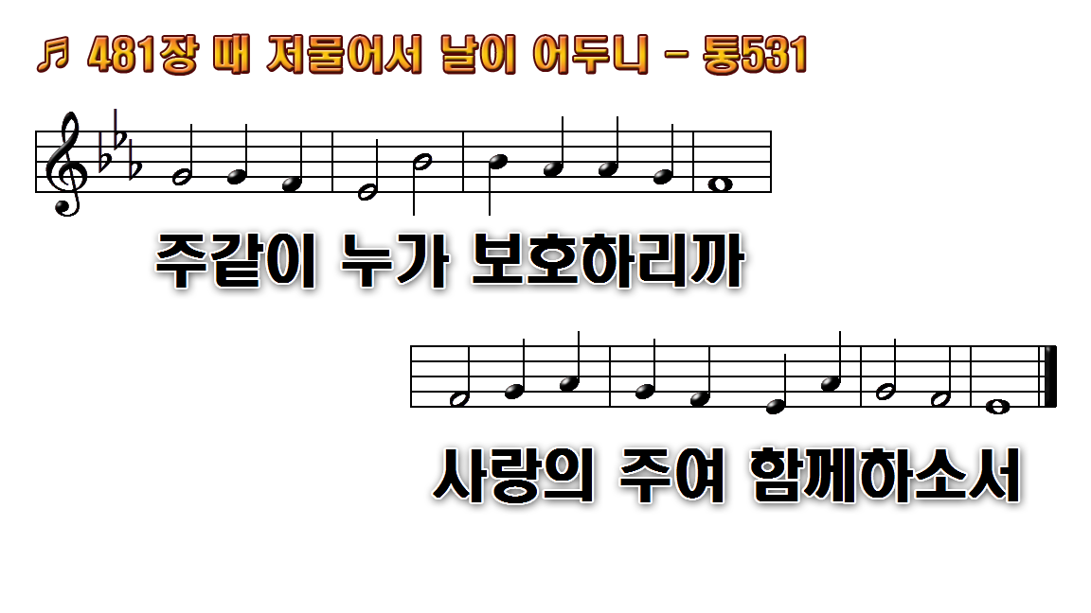
1.때 저물어서 날이 어두니
2.내 사는 날이 속히 지나고 이
3.주 홀로 마귀 물리치시니
4.이 육신 쇠해 눈을 감을 때

Slide 23
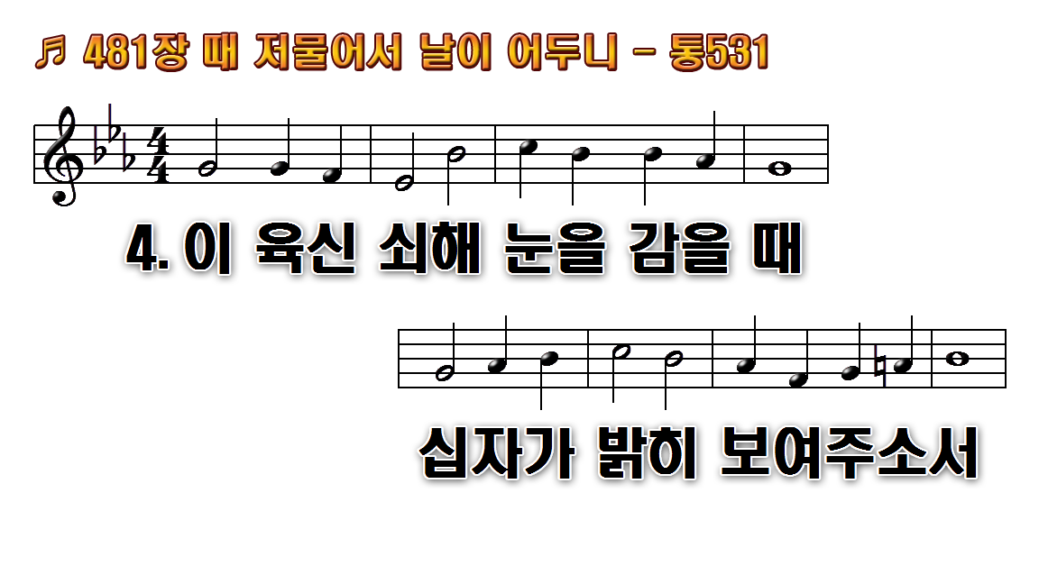
1.때 저물어서 날이 어두니
2.내 사는 날이 속히 지나고 이
3.주 홀로 마귀 물리치시니
4.이 육신 쇠해 눈을 감을 때

Slide 24
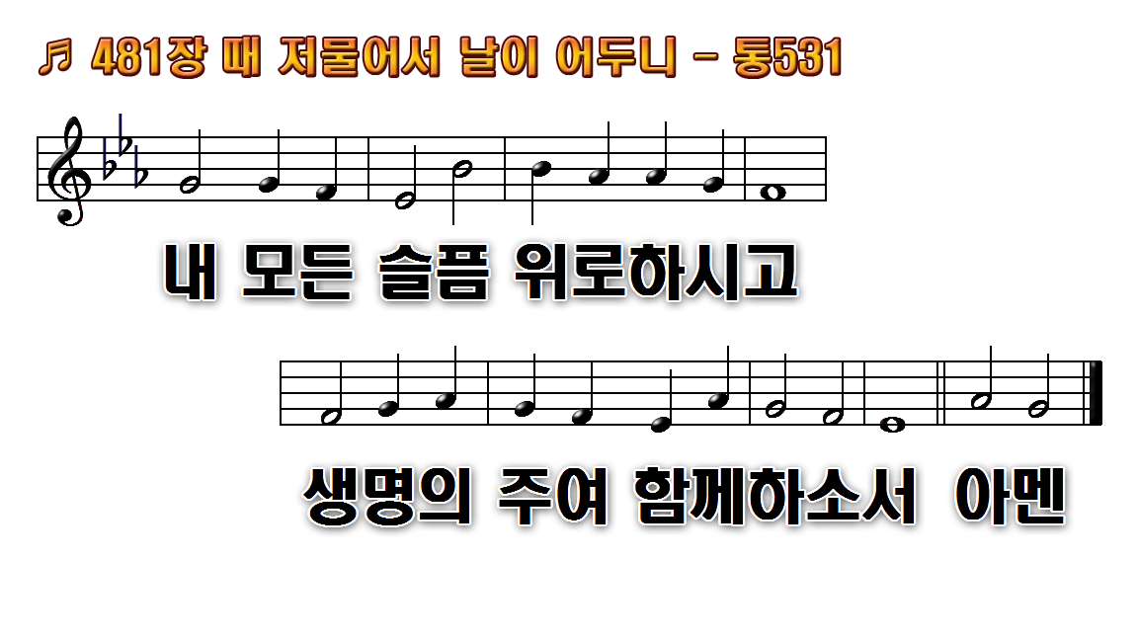
1.때 저물어서 날이 어두니
2.내 사는 날이 속히 지나고 이
3.주 홀로 마귀 물리치시니
4.이 육신 쇠해 눈을 감을 때

